Slide 1
Velkommen til
Generalforsamling
i
Prime Office A/S
Den 10. april 2024 kl. 14.00
Aros Kunstmuseum
8000 Aarhus C

Slide 2
Dagsorden
Valg af dirigent og referent.
Bestyrelsens beretning v/bestyrelsesformand Flemming Lindeløv.
Fremlæggelse af årsregnskab v/ adm. direktør Mogens V. Møller.
Fordeling af årets overskud eller underskud efter forslag fra bestyrelsen.
Fremlæggelse af og vejledende afstemning om selskabets vederlagsrapport
Valg af medlemmer til bestyrelsen
Valg af revisor
Forslag fra bestyrelsen / aktionærerne.
Forslag om bemyndigelse til erhvervelse af egne aktier
Forslag om bemyndigelse til kapitalforhøjelse
Eventuelt
Efterfølgende orientering om Mejlbryggen på Aarhus Ø

Slide 3
Valg af dirigent og referent
Bestyrelsen indstiller at advokat Jesper Rasmussen vælges som dirigent og referent.

Slide 4
Dagsorden
Valg af dirigent og referent.
Bestyrelsens beretning v/bestyrelsesformand Flemming Lindeløv.
Fremlæggelse af årsregnskab v/ adm. direktør Mogens V. Møller.
Fordeling af årets overskud eller underskud efter forslag fra bestyrelsen.
Fremlæggelse af og vejledende afstemning om selskabets vederlagsrapport
Valg af medlemmer til bestyrelsen
Valg af revisor
Forslag fra bestyrelsen / aktionærerne.
Forslag om bemyndigelse til erhvervelse af egne aktier
Forslag om bemyndigelse til kapitalforhøjelse
Eventuelt
Efterfølgende orientering om Mejlbryggen på Aarhus Ø

Slide 5
Formandens beretning
Fortsat et helt nyt verdensbillede (inflation, krig, energipriser osv)
Vores forretningsmodel i et nyt verdensbillede (stigende huslejer som følge af inflation, stort set fuld udlejning overalt)
Bestyrelsens arbejde
Regulering fylder meget i den finansielle sektor og dermed i Prime Office (dialog med ES)
Corporate Governance/God selskabsledelse
Start på generationsskifte i bestyrelsen – punkt 6
Bæredygtighed og ESG
Mejlbryggen – Aktionærmøde efter generalforsamlingen

Slide 6
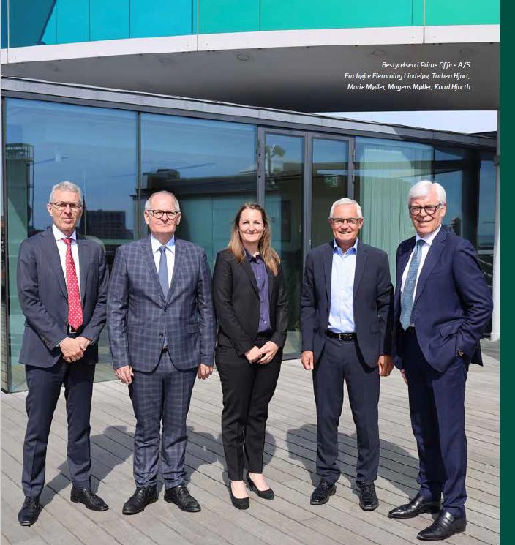
Holdet i Prime Office - bestyrelsen

Slide 7
Ny Koncernoversigt

Slide 8
Væsentlige forhold i Prime Office A/S
Prime Office A/S samles i fire segmenter
Tyske boligejendomme i K/S Danske Immobilien (75,2%)
Tyske kontorejendomme i Prime Office A/S (12,1%)
Tyske erhvervsejendomme i MC Property Fund (12,7%)
Danske boligejendomme i Prime Office A/S (NY/Mejlbryggen)
Alle boligejendomme i MCPF solgt til KSD i juni 2023
Aarhus Ø har fyldt meget i de seneste år

Slide 9
Kort om bestyrelsens arbejde i 2023
Der har været afholdt 13 møder i bestyrelsen og 1 møder i revisionsudvalget (hele bestyrelsen med KH som formand) og 7 teamsmøder i vederlagsudvalget.
Væsentlige konklusioner for det børsnoterede selskab:
Vi er underlagt omfattende lovgivning omkring investorbeskyttelse og kontrol (et IFRS-selskab)
Vi arbejder for alle vores aktionærer og fokuserer på langsigtet værdiskabelse og udvikling af selskabet
Risikostyring er en stor del af opgaven
Fokus på faste omkostninger og dermed stadig udvikling af PO`s outsourcing-model.

Slide 10
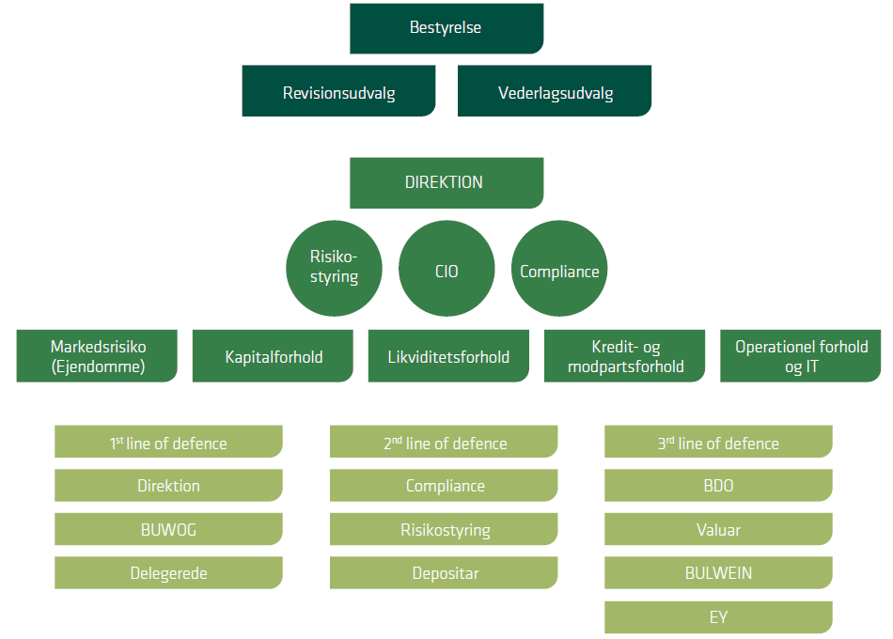
Organisering med tre forsvarsværker
PO arbejder organisatorisk i en helt speciel model, hvor vi outsourcer til de bedste eksperter.

Slide 11
Regulering i Prime Office – Væsentlig investorinformation
Regler for væsentlig investorinformation er markant skærpet og nyt dokument er offentliggjort på selskabets hjemmeside
Det er et nyt krav fra EU om oplysninger, hvor investor oplyses om risici, omkostninger og forventet afkast.

Slide 12
Regulering i Prime Office – Finanstilsynet
Prime Office som børsnoteret selskab og FAIF
Drøftelse siden 2019. Prime Office mener, at selskabet er under betydelig mere regulering som børsnoteret virksomhed end som FAIF
Prime Office er mere en erhvervsvirksomhed end en investeringsforening/selskab
Tekniske handelshindringer for handel med selskabets aktier
Sagen er for anden gang henvist fra Erhvervsankenævnet til Finanstilsynet. (Outsourcing-modellen er åbenbart vanskelig at forstå!)

Slide 13
Regnskabskontrol i Prime Office – Erhvervsstyrelsen
Regnskabskontrolsag fra Erhvervsstyrelsen for årsregnskab 2022, der er besvaret og lukket med en vejledning om følgende forhold:
Direktørkontrakt
Præcisering af virksomhedens eventuelle forpligtelse til at tilbagekøbe aktier fra selskabets direktør i forbindelse med udpegning af en ny direktør. Dette er sket.
Behandling af rente - swaps
Dokumentation for at dagsværdi sker efter IFRS 13. Dette er sket.
Tilgange på investeringsejendomme fra nye ejendomme og forbedringer af eksisterende ejendomme efter IAS 40.
Dette er implementeret

Slide 14
Direktørkontrakt- Præcisering af aftale
Direktøren kan evt. bede selskabet om at købe direktørens aktier ved afskedigelse. Dog ikke ved frivillig fratræden, pension eller død.
Udgangspunkt er markedskurs (gennem de sidste 30 dage) og direktøren skal ved afskedigelse indenfor 30 dage meddele om han vil sælge.
Tilbagekøb omfatter de aktier som Birketinget A/S ejer i Prime Office pr. 31.12.2023. Værdi ca. 194 mio. DKK
Er virksomheden afnoteret fastsættes værdi af særligt sagkyndige.
Køb tilstræbes at blive gennemført inden for max. 6 mdr.

Slide 15
Værdiskabelse: Bestyrelse og ledelse har ansvaret for ”overskud før skat og før værdiregulering”.
Markedet bestemmer sammen med bestyrelsen værdireguleringen
Notes:
Købte vi KS Danske i 2015 og MCProp. I 2017
Germania og Sell Speicher i 2019

Slide 16
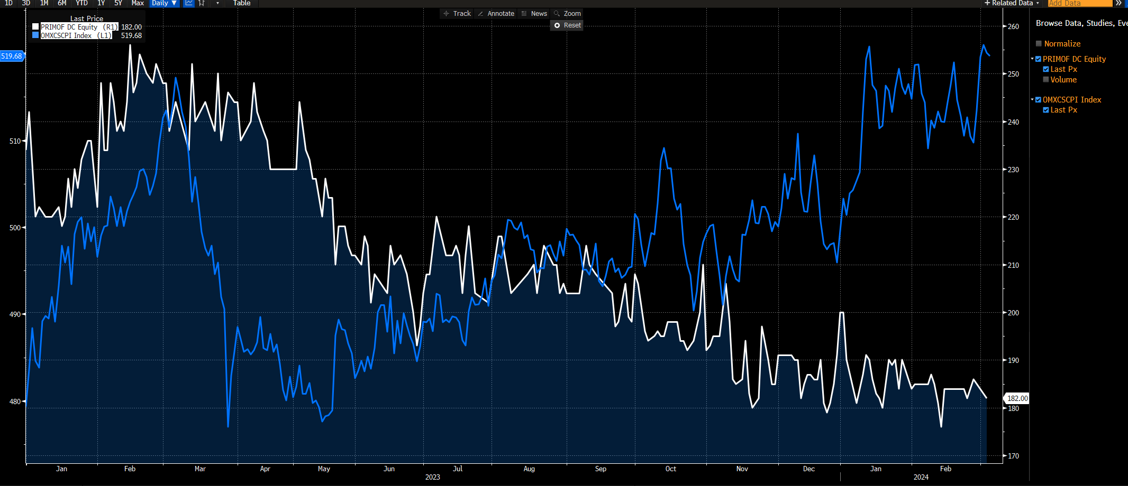
Prime Office mod Small Cap indeks
- Prime Office
Kursen på Prime Office faldt med ca. 14% i 2023

Slide 17
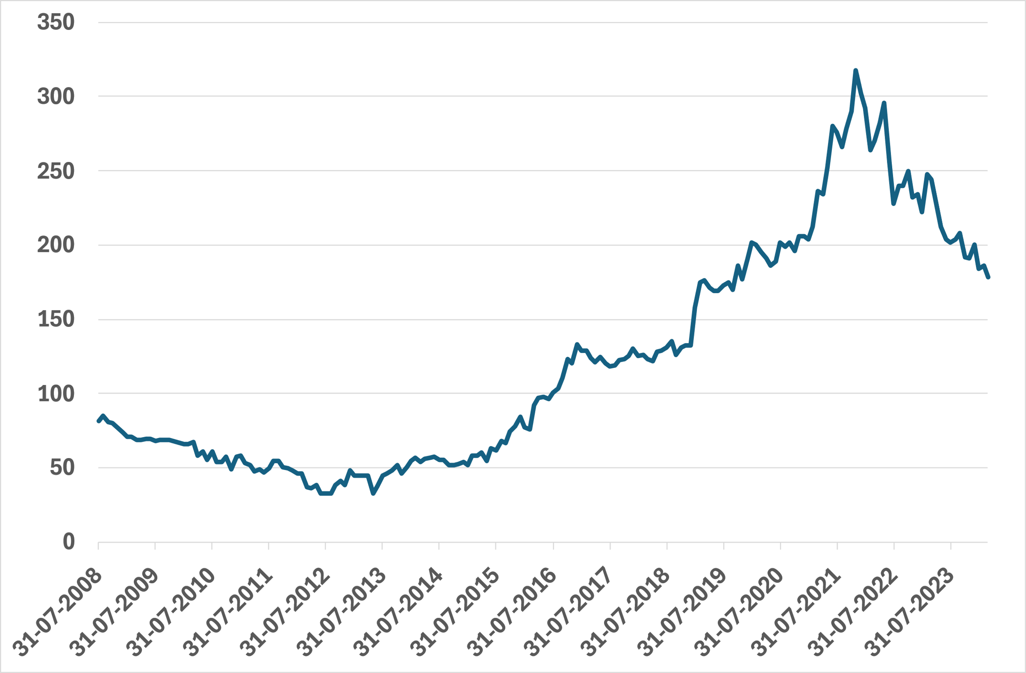
Prime Office siden børsnoteringen i 2008

Slide 18
Væsentlig dokumentation i 2023
Årsregnskab 2023
ESG-rapport 2023

Slide 19
God selskabsledelse (G) anbefalingerne
God selskabsledelse i børsnoteret virksomheder, hvor Prime Office opfylder alle anbefalinger.
Bestyrelsens kompetencer
Købmandsskab og værdiskabelse
Strategisk udvikling
International og dansk ejendomsudvikling
ESG og cirkulær økonomi
Aflønning
Mangfoldighed og diversitet
Risikostyring og compliance
Finansiel styring og finansielle værktøjer

Slide 20
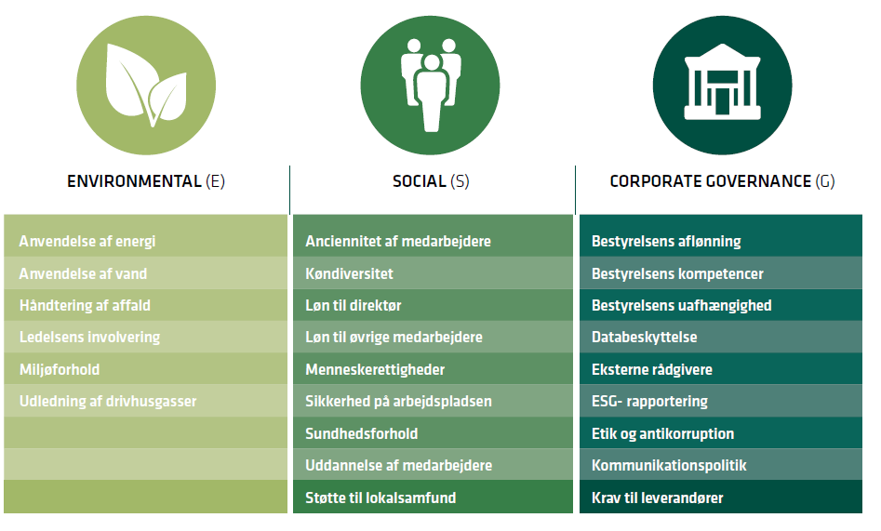
ESG-rapport

Slide 21
Væsentlige punkter omkring reduktion af CO₂
Selskabet investerer hvert år betydelige midler i selskabets ejendomme, hvoraf flere har grøn karakter:
Tage og facader (varmesikring)
Vinduer
Energiforsyning fra olie til gas.
Alle ejendomme er energimærkede.
Vi fortsætter bestræbelserne på at reducere drivhusgasser
Mejlbryggen vil sætte et nyt niveau for PO

Slide 22
Fokusområder fremadrettet
Værdiskabelse for aktionærer og fokus på drift
Fastholde vores 5 strategiske søjler:
Drift, stærk balance, portefølje, værdikæde og styret vækst.
ESG er kommet for at blive:
Fokus på bæredygtighed og miljø
Høj moral og etik
Ledelse og kompetencer i selskabet
Aarhus Ø

Slide 23
Dagsorden
Valg af dirigent og referent.
Bestyrelsens beretning v/bestyrelsesformand Flemming Lindeløv.
Fremlæggelse af årsregnskab v/ adm. direktør Mogens V. Møller.
Fordeling af årets overskud eller underskud efter forslag fra bestyrelsen.
Fremlæggelse af og vejledende afstemning om selskabets vederlagsrapport
Valg af medlemmer til bestyrelsen
Valg af revisor
Forslag fra bestyrelsen / aktionærerne.
Forslag om bemyndigelse til erhvervelse af egne aktier
Forslag om bemyndigelse til kapitalforhøjelse
Eventuelt
Efterfølgende orientering om Mejlbryggen på Aarhus Ø

Slide 24
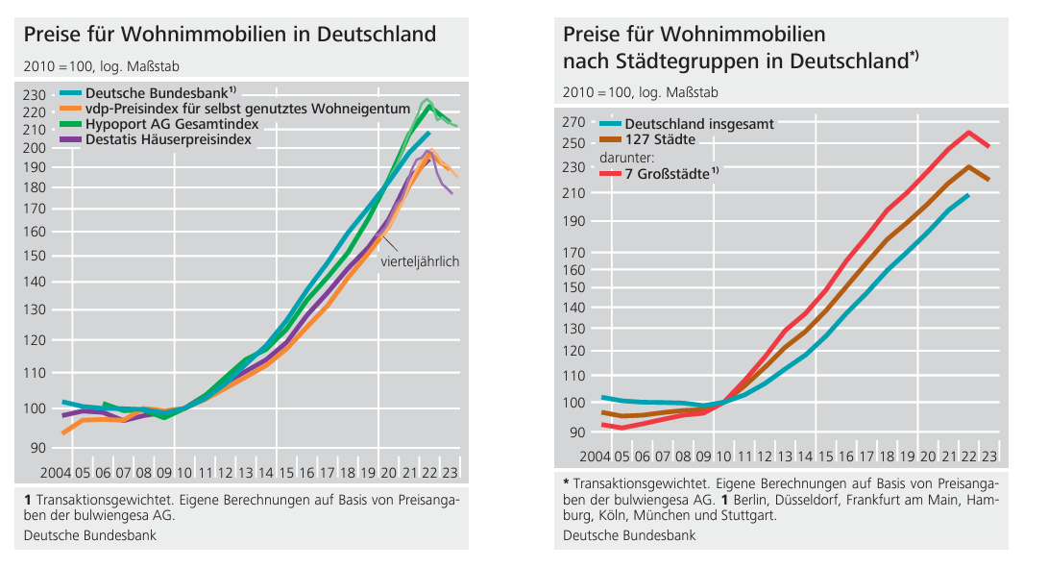
Ejendomspriser i Tyskland har toppet

Slide 25
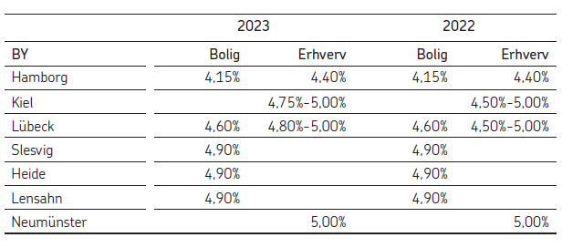
Afkastprocenter hævet i 2022 og i 2023

Slide 26
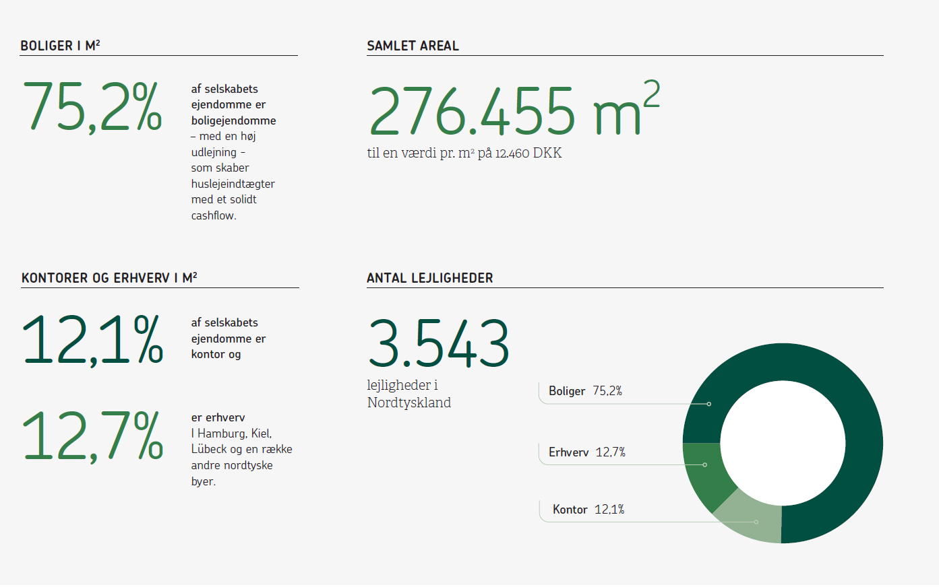
Selskabets ejendomstal

Slide 27
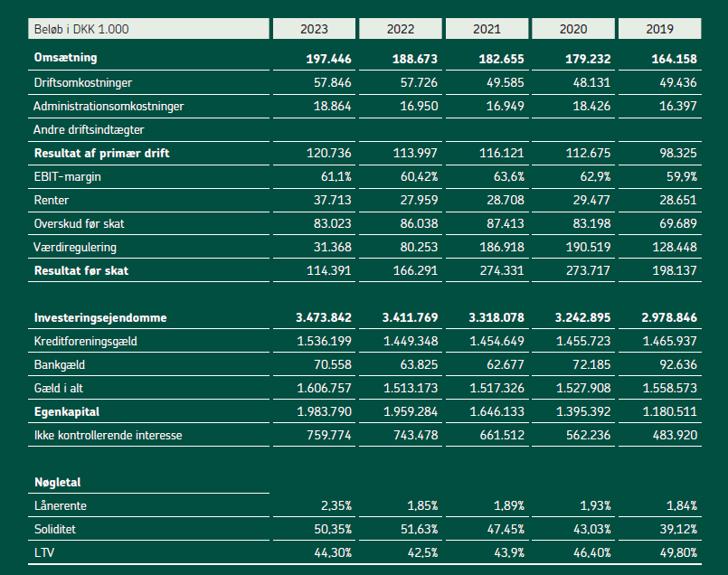
Prime Office’s 5 års resultater

Slide 28
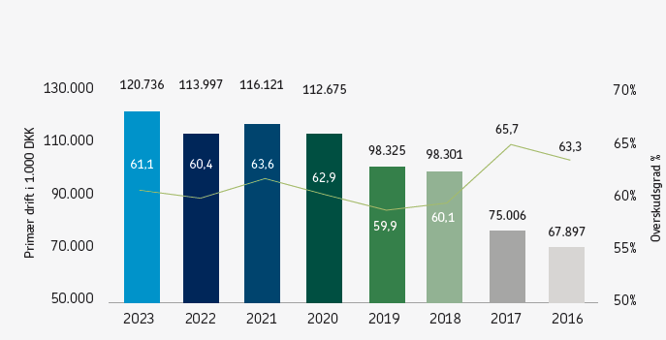
Udvikling i primær drift

Slide 29
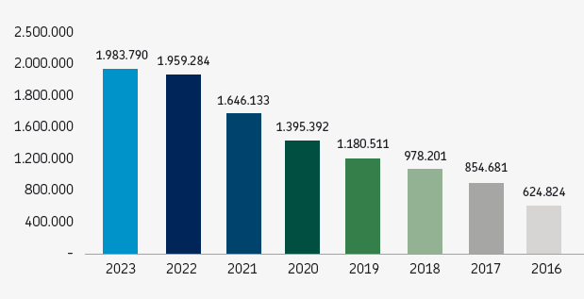
Udvikling i egenkapital

Slide 30
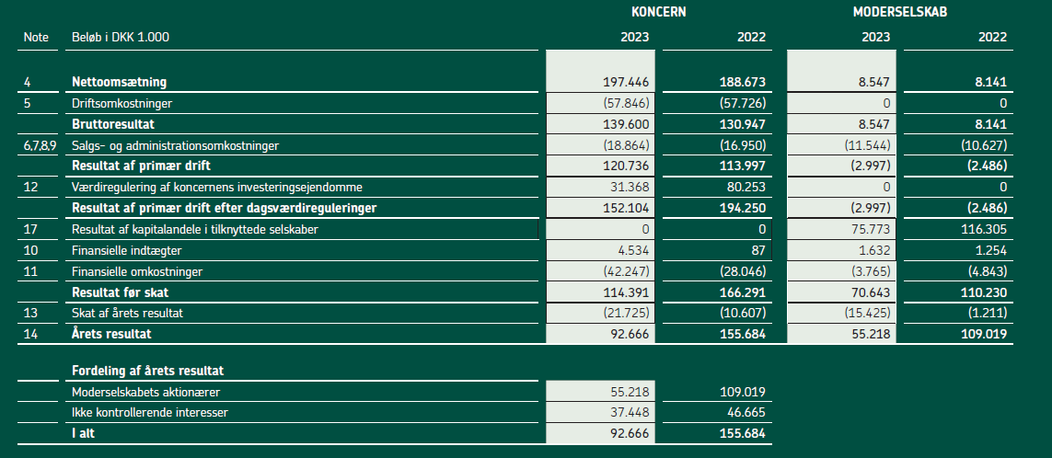
Resultatopgørelse 2023

Slide 31
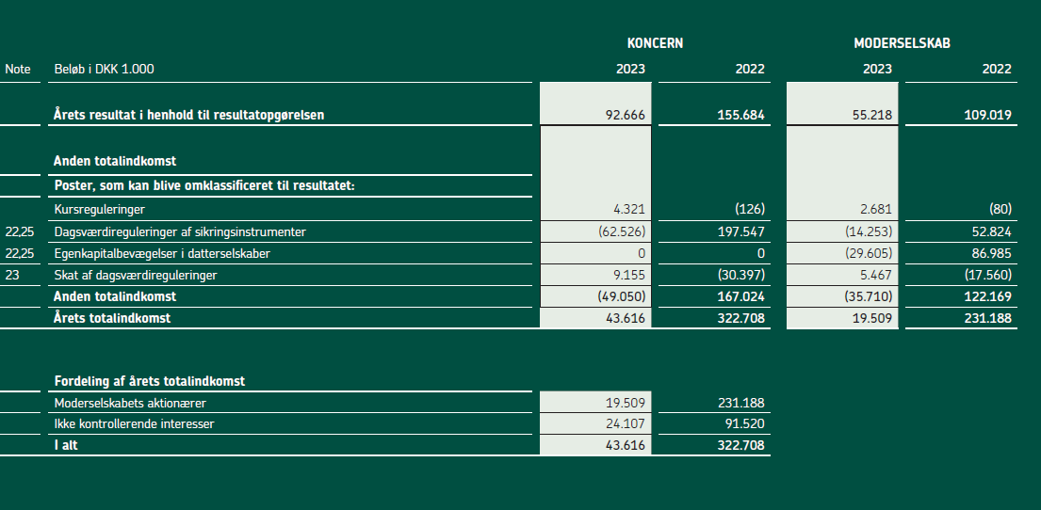
Totalindkomst 2023

Slide 32
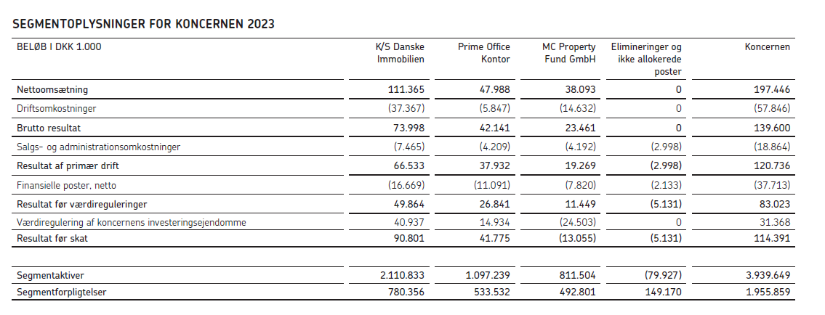
Segmenter årsregnskab side 64

Slide 33
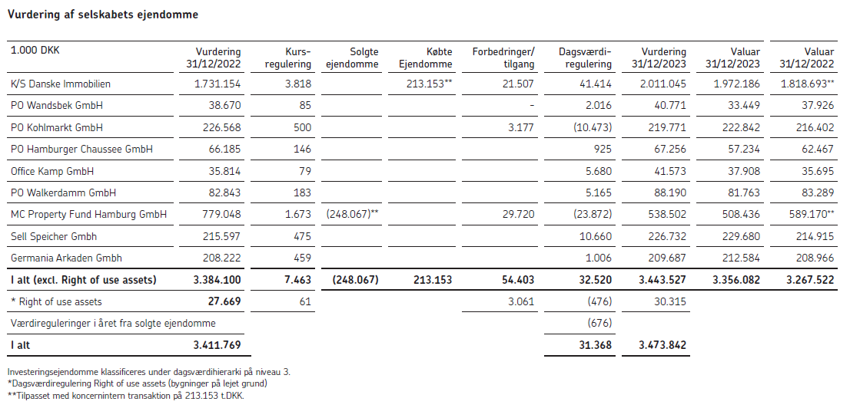
Investeringsejendomme og vurderinger

Slide 34
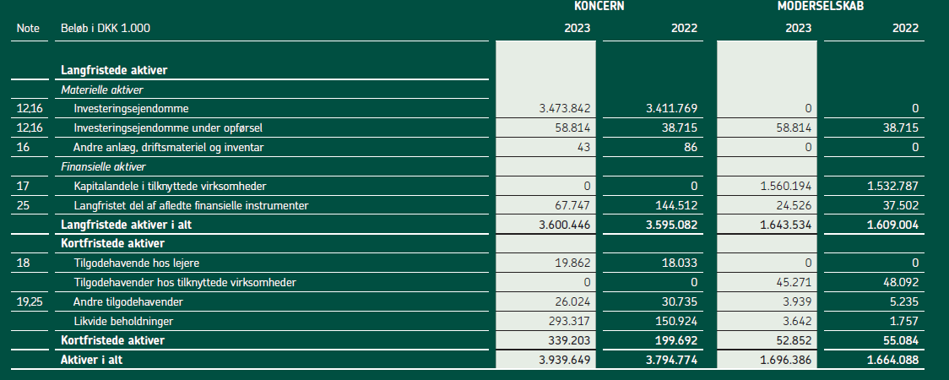
Aktiver

Slide 35
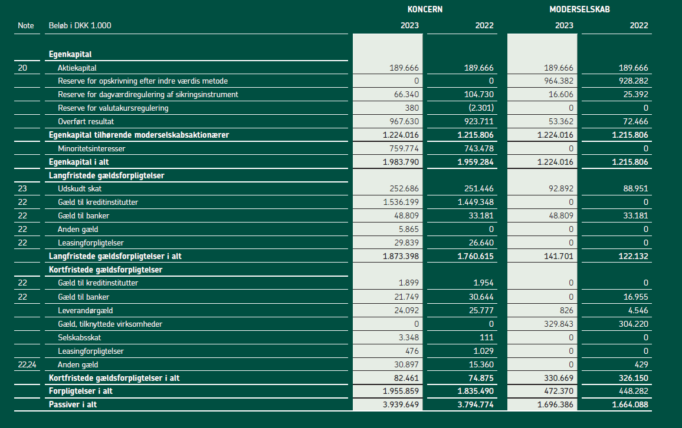
Passiver

Slide 36
Gældsforpligtelser

Slide 37
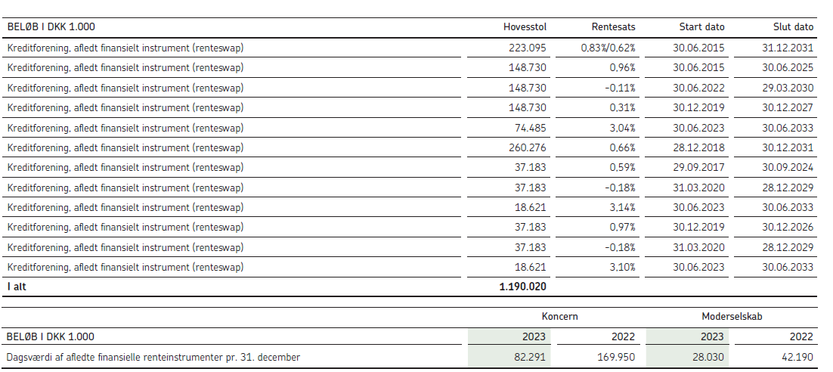
Rentesikringer

Slide 38
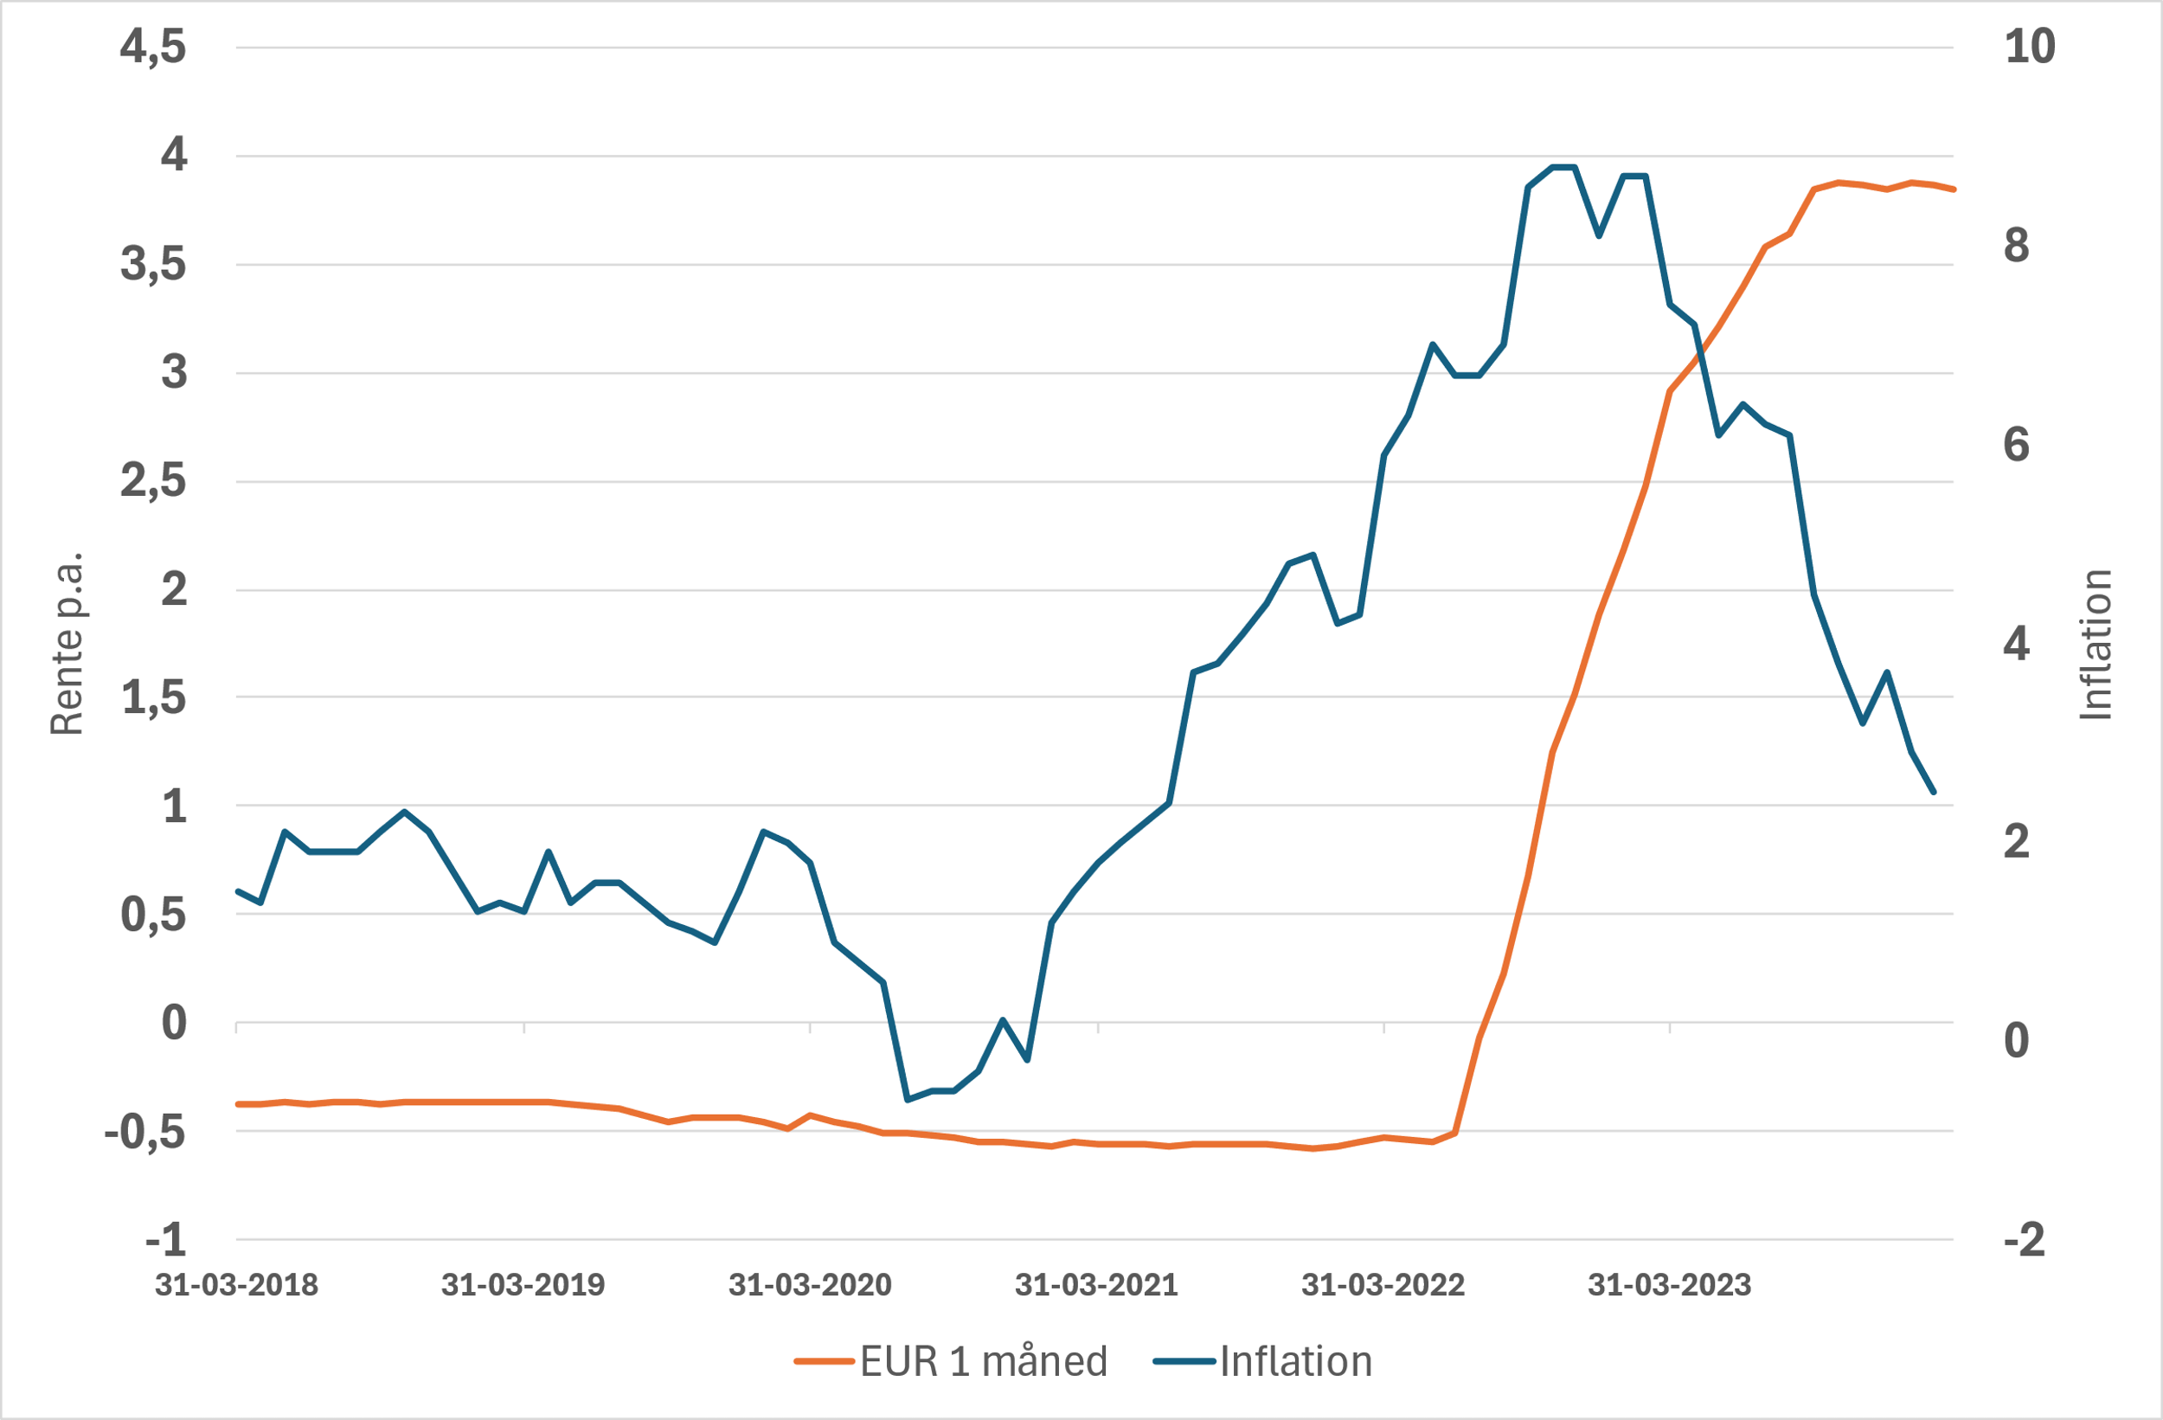
Baggrund for omlægning af renteswap i november 2023 i MCPF

Slide 39
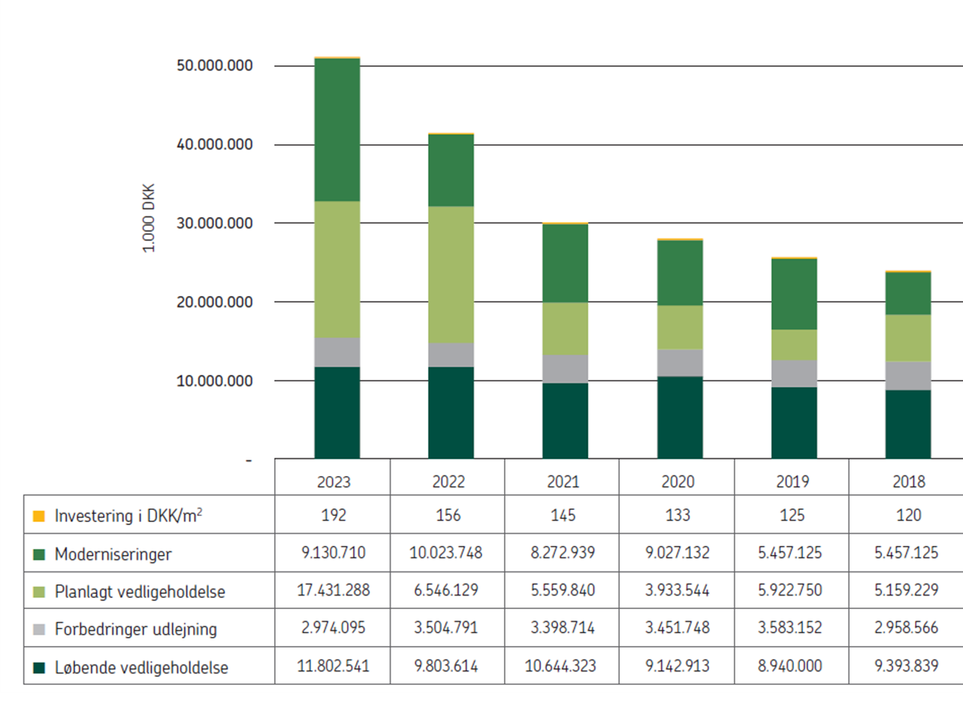
Investeringer og vedligeholdelse siden 2018

Slide 40
Skattesag hos tyske finanzamt
Det tyske skattevæsen er af den opfattelse, at den afsatte udskudte skat for en række tyske selskaber skal indbetales, hvilket strider mod både den eksisterende tyske skattelovgivning og den danske tyske dobbeltbeskatningsoverenskomst. Beløbet udgør ca. 75 mio. DKK. Den udskudte skat er afsat og vil blive afregnet når de enkelte ejendomme sælges, og det er fortsat Tyskland der har beskatningsretten. Selskabets skattemæssige rådgivere er enige i, at der er tale om en absurditet, og selskabet har ikke accepteret afgørelsen. Beløbet er derfor ikke omklassificeret til skyldig selskabsskat.

Slide 41
Dagsorden
Valg af dirigent og referent.
Bestyrelsens beretning v/bestyrelsesformand Flemming Lindeløv.
Fremlæggelse af årsregnskab v/ adm. direktør Mogens V. Møller.
Fordeling af årets overskud eller underskud efter forslag fra bestyrelsen.
Fremlæggelse af og vejledende afstemning om selskabets vederlagsrapport
Valg af medlemmer til bestyrelsen
Valg af revisor
Forslag fra bestyrelsen / aktionærerne.
Forslag om bemyndigelse til erhvervelse af egne aktier
Forslag om bemyndigelse til kapitalforhøjelse
Eventuelt
Efterfølgende orientering om Mejlbryggen – Aarhus Ø

Slide 42
Fordeling af årets over- / underskud
155,684 mio. er fordelt således mellem moderselskabet og ikke-kontrollerende interesser:
Moderselskabets aktionærer 109,019 mio. DKK
Ikke kontrollerende interesser 46,665
Årets resultat på DKK 92,6 mio. er fordelt således mellem moderselskabet og ikke-kontrollerende interesser:
Moderselskabets aktionærer 55,218 mio. DKK
Ikke kontrollerende interesser 37,448mio. DKK
Bestyrelsen foreslår, at der ikke udbetales udbytte.
42

Slide 43
Dagsorden
Valg af dirigent og referent.
Bestyrelsens beretning v/bestyrelsesformand Flemming Lindeløv.
Fremlæggelse af årsregnskab v/ adm. direktør Mogens V. Møller.
Fordeling af årets overskud eller underskud efter forslag fra bestyrelsen.
Fremlæggelse af og vejledende afstemning om selskabets vederlagsrapport
Valg af medlemmer til bestyrelsen
Valg af revisor
Forslag fra bestyrelsen / aktionærerne.
Forslag om bemyndigelse til erhvervelse af egne aktier
Forslag om bemyndigelse til kapitalforhøjelse
Eventuelt

Slide 44
Vederlagsrapport 2023
Vederlagsrapport 2023

Slide 45
God selskabsledelse (G)
Kompensation af bestyrelse og direktion
Honorar pr bestyrelsesmedlem siden 2020: 125.000,-DKK
Formanden får 2 X basishonorar
Næstformand får 1,5 X basishonorar
Ikke honorar som udvalgsmedlem eksl formanden for
Honorar til direktionen: 1.836.000,-DKK (+5%:23 og 24)
DELEGATIONSAFTALE med Moller & Co.
Kvartårligt honorar: 0,0375% af bogført værdi
Formidlingshonorar på 2% af ejendommens købspris
(over 250 mio DKK: 0,75%)

Slide 46
Vejledende afstemning om vederlagsrapport
Bestyrelsen har fremlagt vederlagsrapport og brevstemmerne viser, at ca. % af aktionærerne har godkendt den.
Vederlagspolitikken skal tilskynde til en sund og effektiv virksomhed og ikke til overdreven spekulation for at ledelsen kan begunstige sig på aktionærernes vegne.
Efter ændringer i selskabsloven skal vederlagsrapporten til vejledende afstemning på den årlige generalforsamling.
Bestyrelse og direktion modtager udelukkende fast vederlag og har ingen særlige ordninger omkring bonus, aktieoptioner eller honorar ved fratrædelse.
Bestyrelsen stiller forslag om et grundhonorar som hidtil på DKK 125.000 pr. bestyrelsesmedlem. Som hidtil modtager formanden dobbelt grundhonorar og næstformanden modtager halvanden gange grundhonorar.

Slide 47
Dagsorden
Valg af dirigent og referent.
Bestyrelsens beretning v/bestyrelsesformand Flemming Lindeløv.
Fremlæggelse af årsregnskab v/ adm. direktør Mogens V. Møller.
Fordeling af årets overskud eller underskud efter forslag fra bestyrelsen.
Fremlæggelse af og vejledende afstemning om selskabets vederlagsrapport
Valg af medlemmer til bestyrelsen
Valg af revisor
Forslag fra bestyrelsen / aktionærerne.
Forslag om bemyndigelse til erhvervelse af egne aktier
Forslag om bemyndigelse til kapitalforhøjelse
Eventuelt
Efterfølgende orientering om Mejlbryggen – Aarhus Ø

Slide 48
Valg til bestyrelsen
Der foreslås genvalg af Flemming Lindeløv, Torben Hjort og Marie Vinther Møller
Der foreslås nyvalg af Søren Krarup
CV er fremsendt med indkaldelsen til generalforsamlingen
Baggrunden er et generationsskifte i selskaber med inddragelse af kompetencer indenfor finans og ledelse af tyske ejendomsselskaber

Slide 49
Kort om Søren Krarup
49 år, advokat, bor i Aarhus
15 års erfaring med drift og udvikling af større ejendomsporteføljer
Adm.direktør i eget ejendomsselskab med ejendomme i Aarhus og i København
Formand for ejendomsselskaber i Berlin med 4.500 lejemål
2009-2015 adm. direktør for Berlin IV. Selskabet blev solgt for 1,5 mia. DKK efter en effektiv turn-around
2009-2011 adm.direktør – Berlin III A/S
2007-2009 Direktør Tækker Group, Berlin.

Slide 50
Dagsorden
Valg af dirigent og referent.
Bestyrelsens beretning v/bestyrelsesformand Flemming Lindeløv.
Fremlæggelse af årsregnskab v/ adm. direktør Mogens V. Møller.
Fordeling af årets overskud eller underskud efter forslag fra bestyrelsen.
Fremlæggelse af og vejledende afstemning om selskabets vederlagsrapport
Valg af medlemmer til bestyrelsen
Valg af revisor
Forslag fra bestyrelsen / aktionærerne.
Forslag om bemyndigelse til erhvervelse af egne aktier
Forslag om bemyndigelse til kapitalforhøjelse
Eventuelt
Efterfølgende orientering om Mejlbryggen – Aarhus Ø

Slide 51
Valg af revisor
Bestyrelsen foreslår nyvalg af Deloitte
Bestyrelsen foreslår nyvalg af Deloitte som revisor på baggrund af en drøftelse i selskabets bestyrelse/revisionsudvalg.
Bestyrelsen/revisionsudvalget er ikke blevet påvirket af tredjeparter og har ikke været underlagt aftale med tredjepart, som begrænser generalforsamlingens valg til visse revisorer eller revisionsfirmaer.
51

Slide 52
Dagsorden
Valg af dirigent og referent.
Bestyrelsens beretning v/bestyrelsesformand Flemming Lindeløv.
Fremlæggelse af årsregnskab v/ adm. direktør Mogens V. Møller.
Fordeling af årets overskud eller underskud efter forslag fra bestyrelsen.
Fremlæggelse af og vejledende afstemning om selskabets vederlagsrapport
Valg af medlemmer til bestyrelsen
Valg af revisor
Forslag fra bestyrelsen / aktionærerne.
Forslag om bemyndigelse til erhvervelse af egne aktier
Forslag om bemyndigelse til kapitalforhøjelse
Eventuelt
Efterfølgende orientering om Mejlbryggen på Aarhus Ø

Slide 53
Bemyndigelse til erhvervelse af egne aktier
Der stilles forslag om, at bestyrelsen bemyndiges til i perioden frem til 1. april 2028 at lade selskabet erhverve egne aktier. Det samlede antal egne aktier må ikke overstige 20% af selskabets samlede pålydende aktiekapital, og vederlaget må ikke fravige den på erhvervelsestidspunktet fastsatte kurs på Nasdaq Copenhagen A/S med mere end 5 %.
Forslaget er en forlængelse og en forhøjelse af den nuværende bemyndigelse fra 15% til 20%, og som udløber 1.4.2027.
Baggrunden for forslaget er at sikre selskabets bestyrelse størst mulig fleksibilitet i forhold til tilrettelæggelse af selskabets kapitalstruktur.
53

Slide 54
Bemyndigelse til kapitalforhøjelse
Der stilles forslag om at forlænge og forhøje de eksisterende bemyndigelser til kapitalforhøjelse i vedtægternes pkt. 5.6 (fortegningsretsemissioner) og pkt. 5.7 (rettede emissioner).
Forslaget er en forlængelse af tidligere bemyndigelse, der udløber i 1.4.2028
Baggrunden for forslaget er at sikre selskabets bestyrelse størst mulig fleksibilitet i forhold til sikring af selskabets kapitalberedskab.
Vedtægternes pkt. 5.6 og 5.7 foreslås ændret således at de har følgende ordlyd:
54

Slide 55
Bemyndigelse til kapitalforhøjelse
Vedtægternes § 5.6 har herefter følgende ordlyd:
” Bestyrelsen er indtil den 1.4.2029 bemyndiget til ad en eller flere omgange at forhøje aktiekapitalen med indtil nominelt 37.933.000 kr. aktier (svarende til 758.660 aktier a DKK 50 pr. aktie) ved tegning af nye aktier til markedskurs eller en lavere kurs, som fastsat af bestyrelsen, dog ikke under kurs pari. Forhøjelsen kan ske såvel ved kontant indbetaling, som på anden måde. Delvis indbetaling er ikke muligt. De eksisterende aktionærer skal have fortegningsret til tegning af det beløb, hvormed aktiekapitalen forhøjes. For de nye aktier skal gælde samme regler som for de nuværende aktier, herunder at aktierne er noteret på Nasdaq Copenhagen A/S og registreret i en værdipapircentral i andele på DKK 50, og at aktierne lyder på navn. De nye aktier skal være omsætningspapirer.
55

Slide 56
Bemyndigelse til kapitalforhøjelse
Vedtægternes § 5.7 har herefter følgende ordlyd:
Bestyrelsen er indtil den 1.4.2029 bemyndiget til ad en eller flere omgange at forhøje aktiekapitalen med indtil nominelt DKK 37.933,000 (svarende til 758.660 aktier a DKK 50 pr. aktie) ved tegning af nye aktier til en kurs, der ikke er lavere end markedskursen. Forhøjelsen skal ske ved kontant indbetaling. Delvis indbetaling er ikke muligt. De eksisterende aktionærer skal ikke have fortegningsret til tegning af det beløb, hvormed aktiekapitalen forhøjes. For de nye aktier skal gælde samme regler som for de nuværende aktier, herunder at aktierne er noteret på Nasdaq Copenhagen A/S og registreret i en værdipapircentral i andele på DKK 50, og at aktierne lyder på navn. De nye aktier skal være omsætningspapirer.
56

Slide 57
Dagsorden
Valg af dirigent og referent.
Bestyrelsens beretning v/bestyrelsesformand Flemming Lindeløv.
Fremlæggelse af årsregnskab v/ adm. direktør Mogens V. Møller.
Fordeling af årets overskud eller underskud efter forslag fra bestyrelsen.
Fremlæggelse af og vejledende afstemning om selskabets vederlagsrapport
Valg af medlemmer til bestyrelsen
Valg af revisor
Forslag fra bestyrelsen / aktionærerne.
Forslag om bemyndigelse til erhvervelse af egne aktier
Forslag om bemyndigelse til kapitalforhøjelse
Eventuelt
Efterfølgende orientering om Mejlbryggen på Aarhus Ø

Slide 58
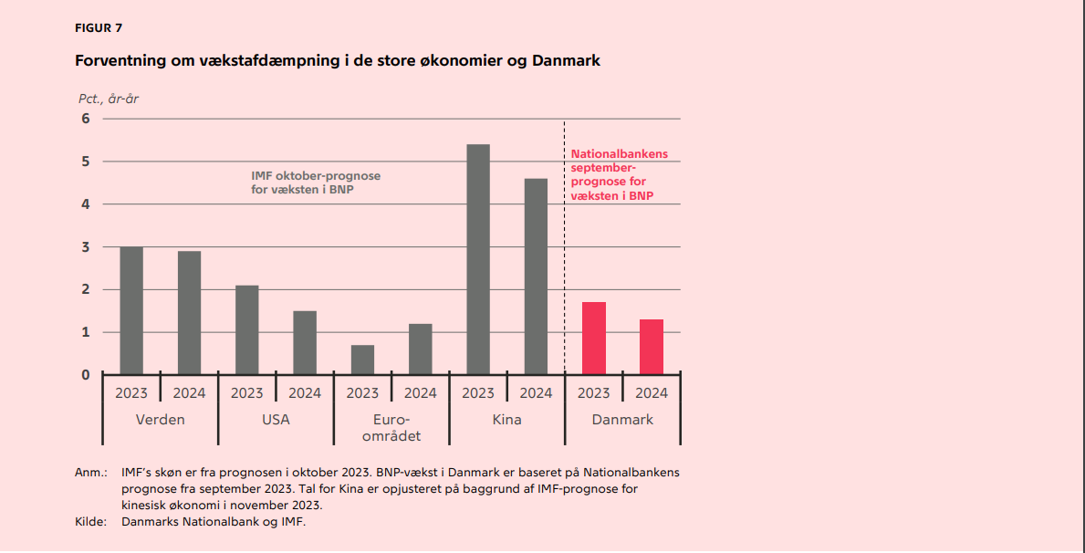
Faldende vækst i hele verden – bør også trække renter ned

Slide 59
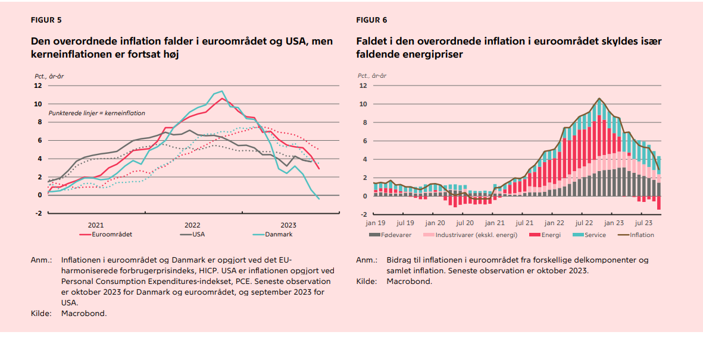
Kerneinflation i EU, USA og i DK

